Slide 1
PROCESY DEMOGRAFICZNE
dr Magdalena Homa

Slide 2
PROCESY DEMOGRAFICZNE:
Bilans ludności - liczba i rozmieszczenie ludności
Struktury demograficzne i jej mierniki - struktura ludności według płci i wieku.
Płodność- mierniki, analiza, przemiany
Umieralność, zachorowalność i śmiertelność.
Przyrost i przejście demograficzne
Ruch wędrówkowy - migracje zewnętrzne i wewnętrzne.

Slide 3
Podręczniki
Literatura podstawowa:
Procesy demograficzne i metody ich analizy, pod.red. J. Kurkiewicz, Wyd.AE w Krakowie, Kraków 2010
M. Okólski, A. Fihel, Demografia. Współczesne zjawiska i teorie, Wydawnictwo Naukowe SCHOLAR, Warszawa 2012.
S.A.Nyce, S.J. Schieber, Ekonomiczne konsekwencje starzenia się społeczeństw, PWN Warszawa 2011.
Literatura uzupełniająca:
S. Casteles, M.J. Miller, Migracje we współczesnym świecie, PWN Warszawa 2011
J.Z. Holzer, Demografia, PWE, Warszawa 2003

Slide 4
ZASADY ZALICZENIA
Wykład kończy się zaliczeniem na ocenę
Ostateczna ocena z wykładu wystawiona będzie na podstawie:
pisemnej pracy grupowej dotyczącej procesów demograficznych. Praca realizowana jest w grupach 2 - 3 osobowych.
Sprawdzianu pisemnego w umówionym terminie.

Slide 5
Materiały z wykładu i zaliczenie
Struktura pracy:
1. Strona tytułowa
2. Spis treści
3. Wstęp
4. W dalszych punktach wyszczególnione procesy demograficzne, skutki ekonomiczne, społeczne itp.
5. …..
6. ……
7. …….
8. Literatura- jeżeli korzystaliśmy przy pisaniu pracy oraz adresy internetowe stron z których pochodziły dane lub wykresy czy mapy.
9. Zakończenie, czyli ocena sytuacji demograficznej.

Slide 6
PROCESY DEMOGRAFICZNE:
Bilans ludności - liczba i rozmieszczenie ludności
Przykładowe problemy:
sposób ustalania liczby mieszkańców
rozmieszczenie i zmiany liczby ludności
tempo przyrostu ludności
gęstość zaludnienia
współczynnik koncentracji
najludniejsze i najmniej zaludnione obszary
dzienne zmiany liczby ludności
największe aglomeracje
współczynnik urbanizacji
prognozy

Slide 7
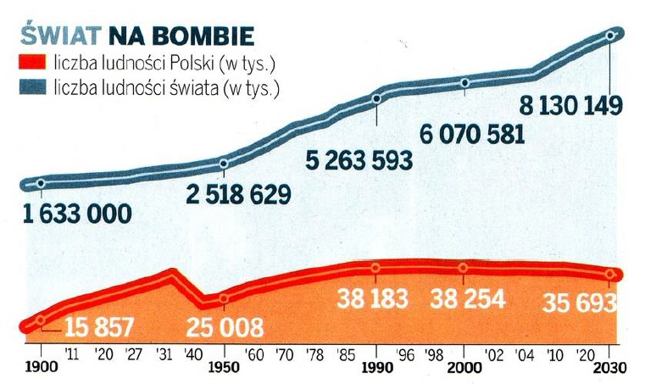
LICZBA LUDNOŚCI

Slide 8
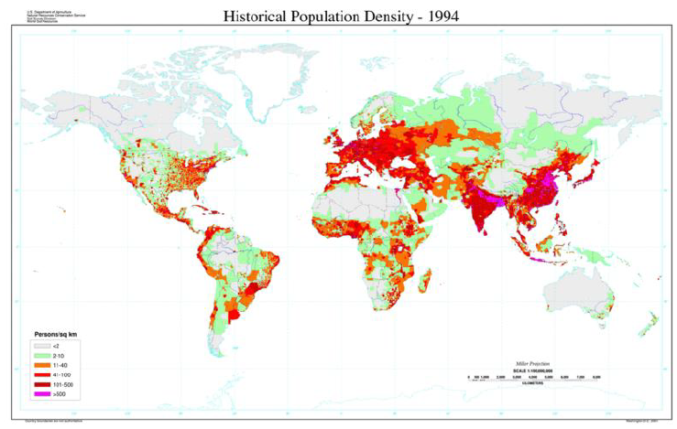
Gęstość zaludnienia (osób/km²)

Slide 9
Cztery najbardziej zaludnione regiony świata:
Chiny Wschodnie, Korea, Japonia, Indochiny, Filipiny i Indonezja
Dolina Gangesu, Indie Południowe i Cejlon
Europa bez rzadko zamieszkanych północnych i wschodnich obszarów europejskiej części Rosji
Obszar ok. 1,3 mln km2 północno – wschodniej części Stanów Zjednoczonych.

Slide 10
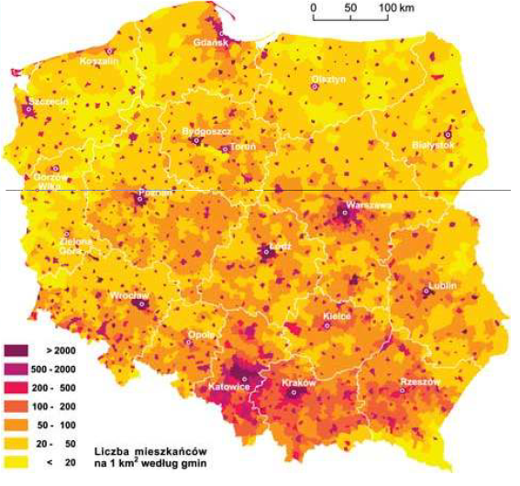
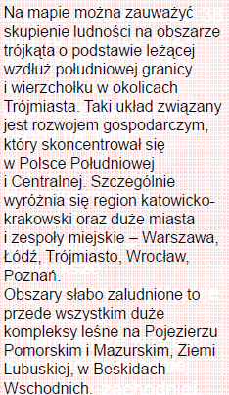
Gęstość zaludnienia (osób/km²)

Slide 11
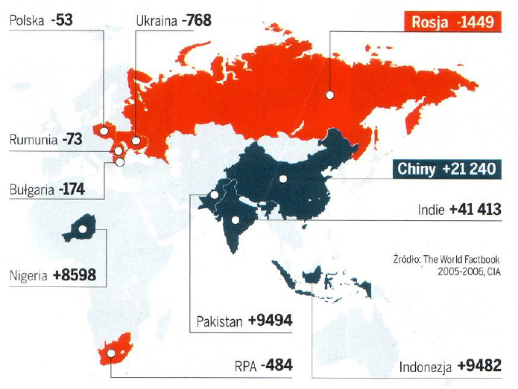
Dzienne zmiany liczby mieszkańców wybranych krajów

Slide 12
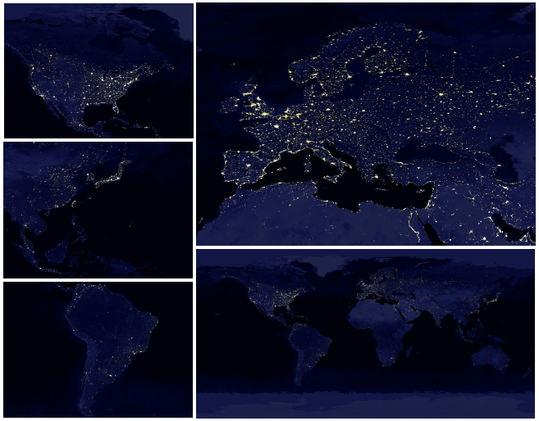
Stałe źródła światła w nocy
Źródła światła głównie miejskie, skupiają się wzdłuż wybrzeży i szlaków transportowych np. autostrad międzystanowych w USA, kolei transsyberyjskiej.

Slide 13
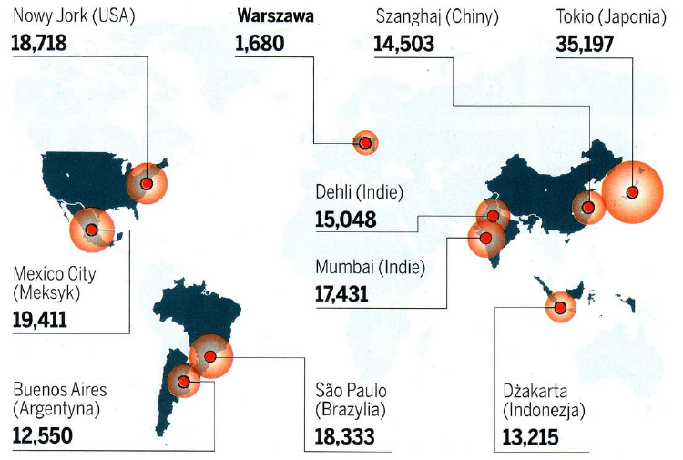
GLOBALNE MROWISKA

Slide 14
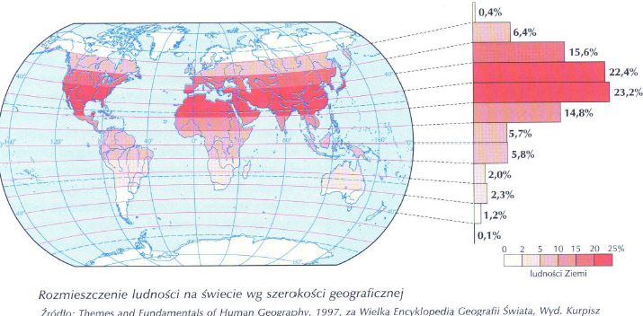
BARIERY OSADNICZE

Slide 15
PROCESY DEMOGRAFICZNE:
Struktury demograficzne i jej mierniki - struktura ludności według płci i wieku.
Przykładowe problemy:
piramida wg wieku i płci
współczynnik feminizacji
współczynnik maskulinizacji
struktura płciowa ludności,
współczynnik obciążeń demograficznych
zmiany struktury ludności według wieku i współczynnika obciążeń demograficznych
proces starzenia się ludności.
współczynnik młodości i starości demograficznej
prognozy

Slide 16
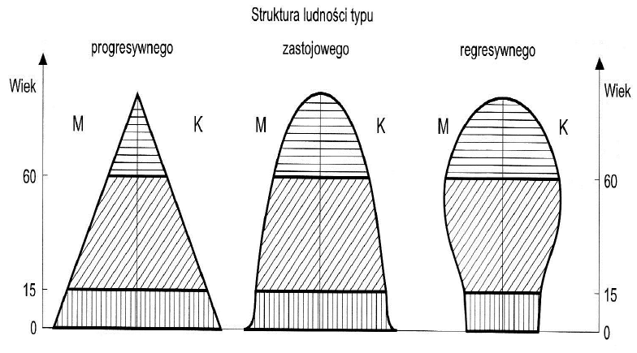
PIRAMIDA WIEKU

Slide 17
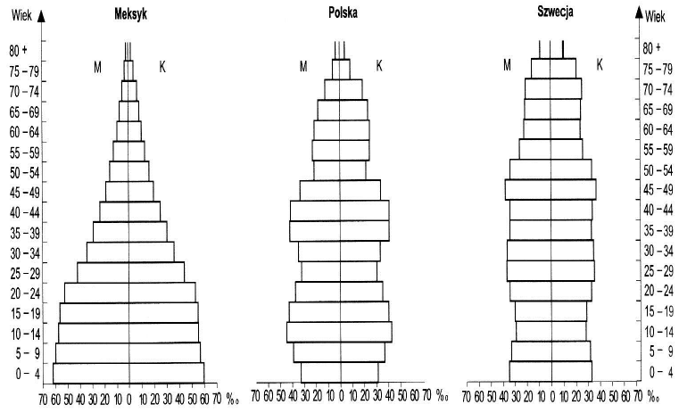
PIRAMIDA WIEKU

Slide 18
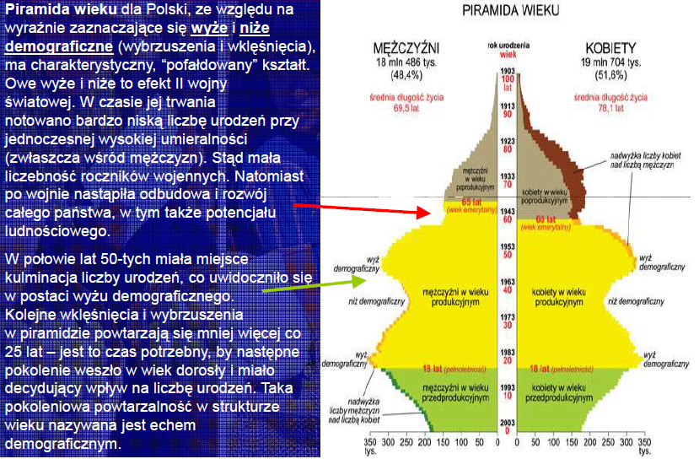
PIRAMIDA WIEKU LUDNOŚCI W POLSCE

Slide 19
PIRAMIDA WIEKU LUDNOŚCI W POLSCE

Slide 20
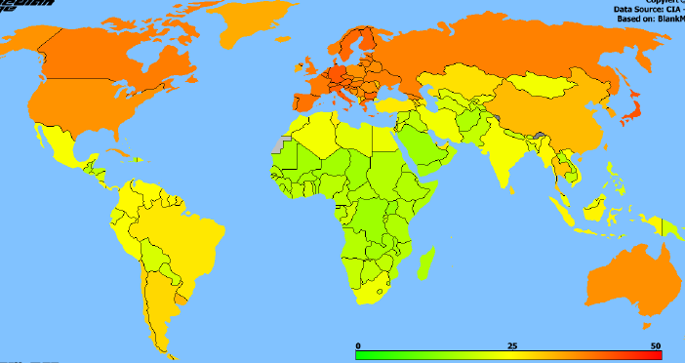
MEDIANA WIEKU
Światowa mediana wieku 27,6lat

Slide 21
PROCESY DEMOGRAFICZNE:
Płodność- mierniki, analiza, przemiany
Przykładowe problemy:
urodzenia liczba i ich zmiany
współczynnik urodzeń (rodności)
zmienne bezpośrednie wpływające na poziom i natężenie urodzeń
depresja urodzeniowa
płodność kobiet - współczynnik płodności
cząstkowe współczynniki płodności
wzorzec płodności i jego zmiany
płodność naturalna i modele płodności (Model płodności Ohadike)
rozkład cząstkowych współczynników płodności naturalnej według średniego wieku zawierania małżeństw
współczynniki dzietności
prognozy

Slide 22
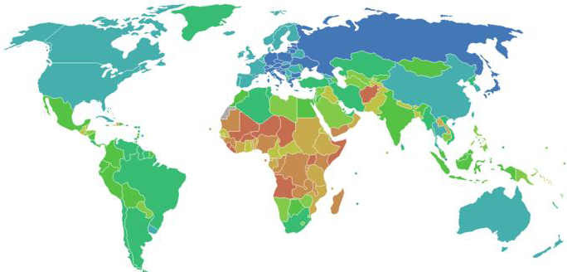
Urodzenia na 1000 miEszkańców

Slide 24
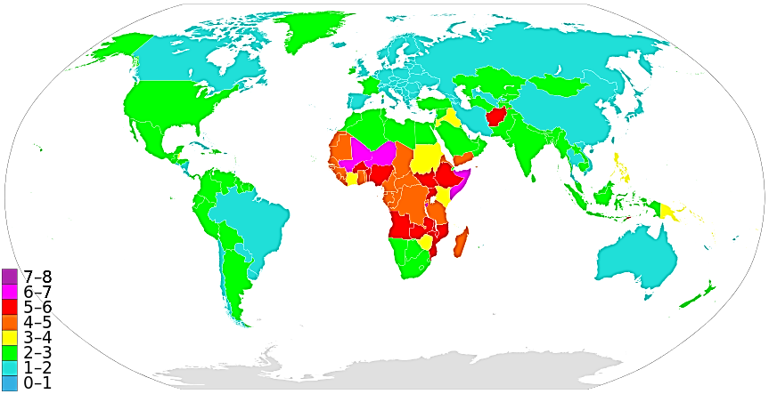
Współczynniki dzietności ogólnej- TFR (płodności całkowitej)- ŚWIAT 2013

Slide 25
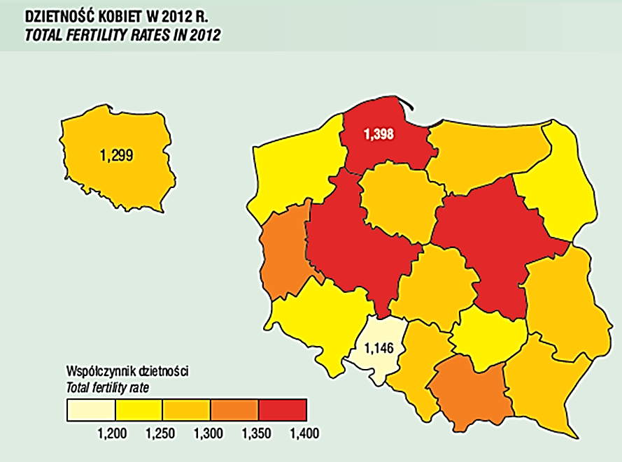
Współczynnik dzietności kobiet w Polsce w 2012 roku

Slide 26
Przeciętny wiek kobiety rodzącej pierwsze dziecko w Europie i USA

Slide 27
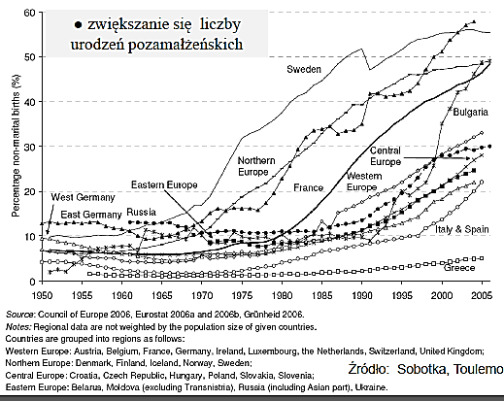
Odsetek urodzeń pozamałżeńskich w EUROPIE w latach 1950-2005

Slide 28
PROCESY DEMOGRAFICZNE:
Umieralność, zachorowalność i śmiertelność
Przykładowe problemy:
liczba zgonów i zmiany ich liczby oraz natężenia
zmienne bezpośrednie wpływające na poziom i natężenie zgonów
zgony według przyczyn
zgodny wg wieku
umieralność na 1 000 mieszkańców w ciągu roku
wzorzec umieralności i podstawowe prawa
budowa tablic trwania życia - wymieralność
prawdopodobieństwa zgonu
rozkład liczby zmarłych według wieku
przeciętne dalsze trwanie życia
zmiany trwania życia i czynniki wpływające na wydłużenie życia
prognozy

Slide 29
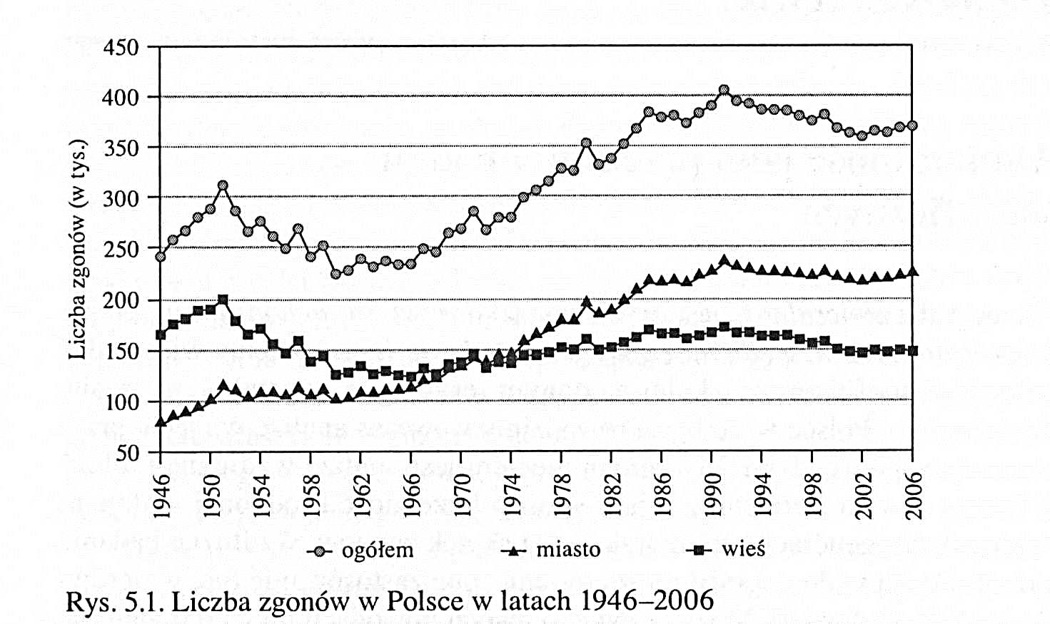
ZGONY W POLSCE
Współczynnik zgonów

Slide 30
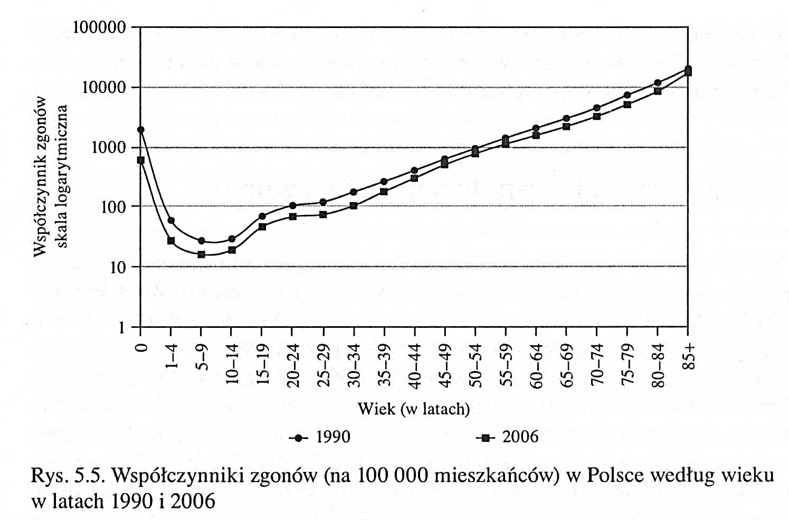
Zgony według wieku w Polsce

Slide 31
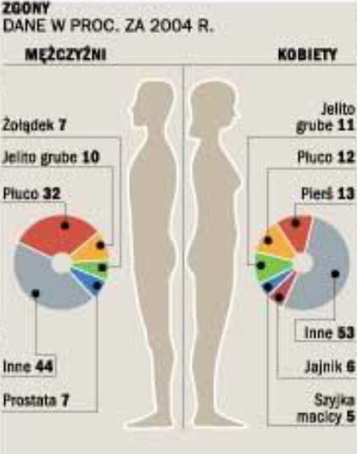

Slide 32
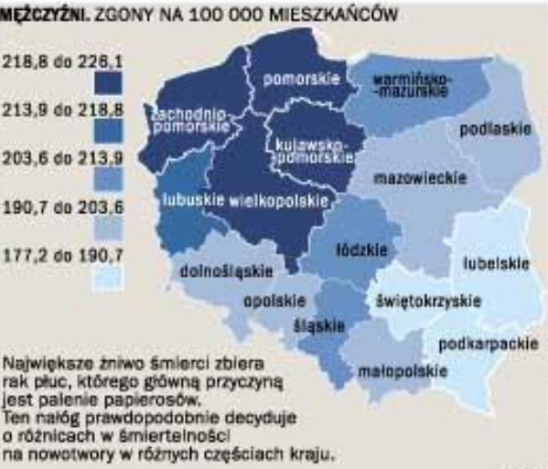

Slide 33
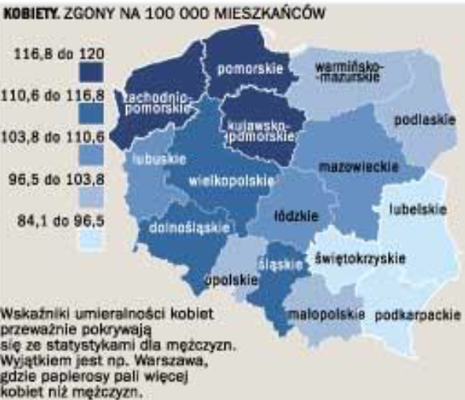

Slide 34
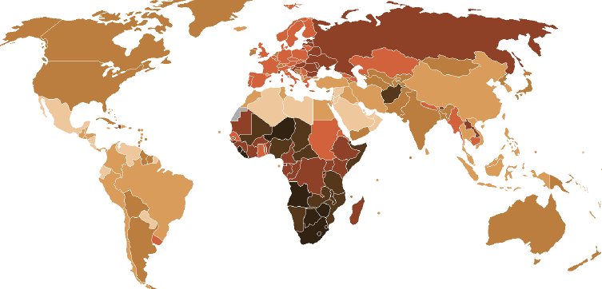
UMIERALNOŚĆ NA 1000 mieszkańców w ROKU

Slide 35
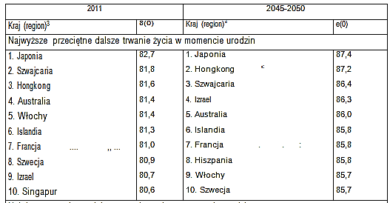
Dziesięć krajów świata o najniższej umieralności [e(0)]; 2045-2050-prognoza ONZ z 2011 r.-wariant średni

Slide 36
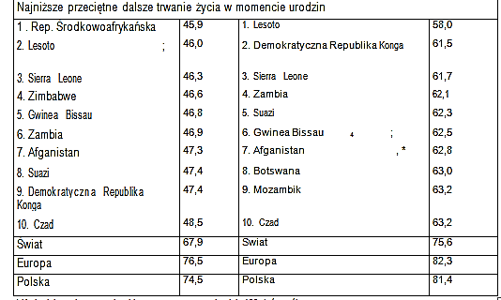
Dziesięć krajów świata o najwyższej umieralności [e(0)] oraz Świat, Europa i Polska; 2045-2050-prognoza ONZ z 2011 r.-wariant średni

Slide 37
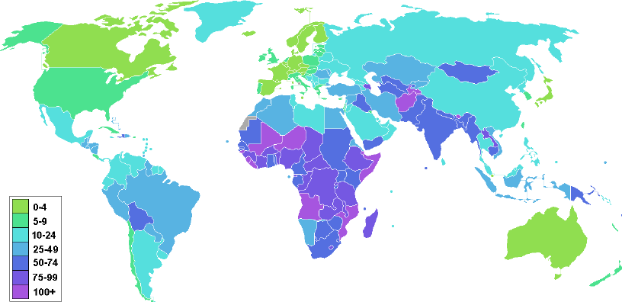
UMIERALNOŚĆ NIEMOWLĄT NA 1000 URODZEŃ w ROKU

Slide 38
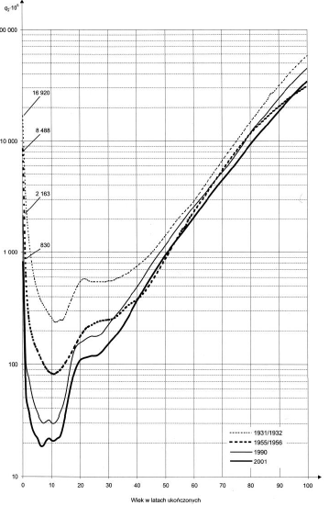
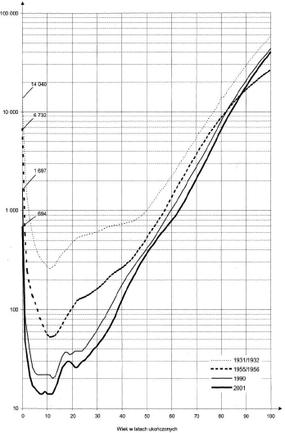
PROAWDOPODOBIENSTWO ZGONÓW

Slide 39
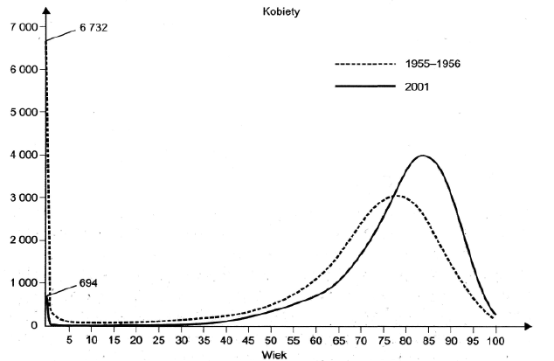
ROZKŁAD LICZBY ZMARŁYCH - kobiety

Slide 40
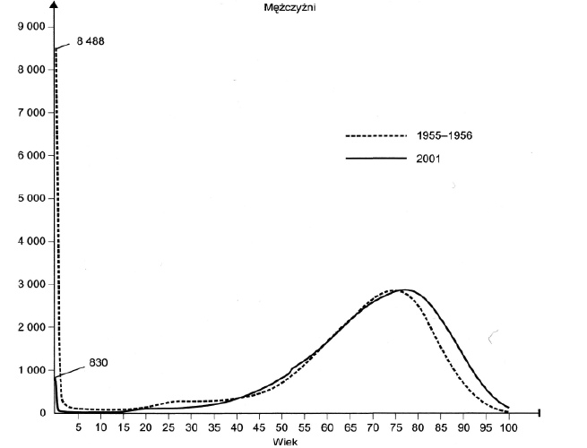
ROZKŁAD LICZBY ZMARŁYCH - mężczyźni

Slide 41
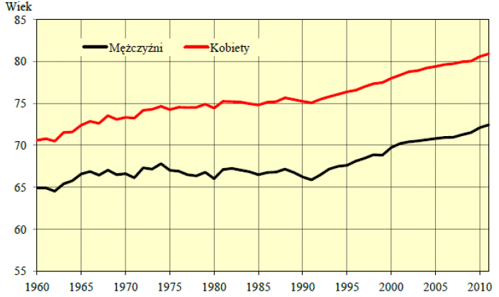
PRZECIĘTNE DALSZE TRWANIE ŻYCIA

Slide 42
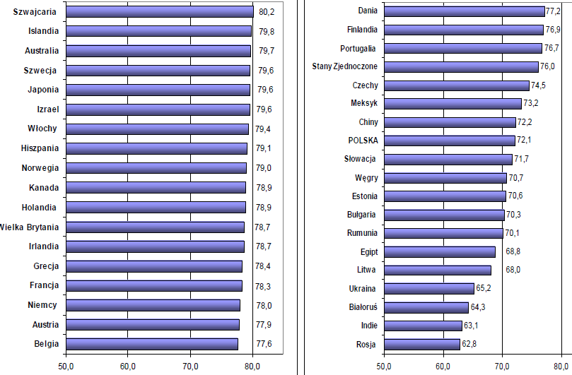
PRZECIĘTNE DALSZE TRWANIA ŻYCIA - mężczyźni

Slide 43
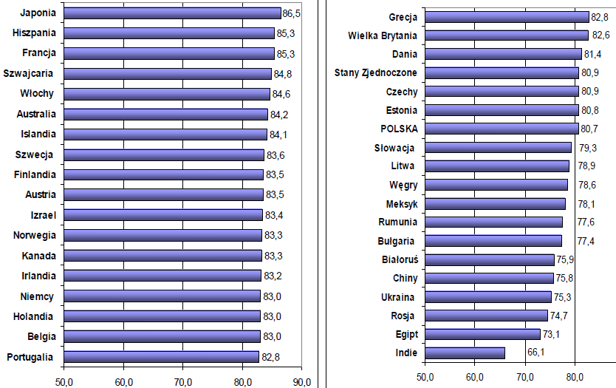
PRZECIĘTNE DALSZE TRWANIA ŻYCIA - KOBIETY

Slide 44
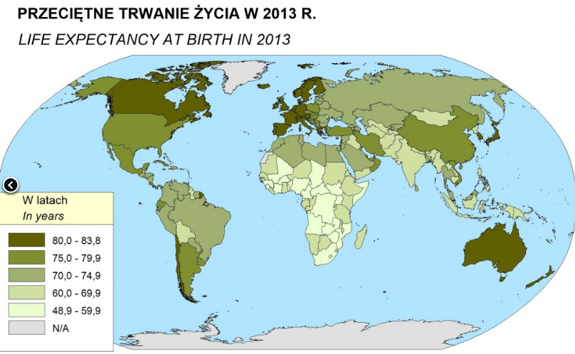
PRZECIĘTNE DALSZE TRWANIA ŻYCIA

Slide 45
PROCESY DEMOGRAFICZNE:
Przyrost i przejście demograficzne
Przykładowe problemy:
przyrost naturalny
Koncepcja przejścia demograficznego (3, 4 i 5 fazowy)
fazy rozwoju demograficznego,
polityka ludnościowa
prognozy

Slide 46
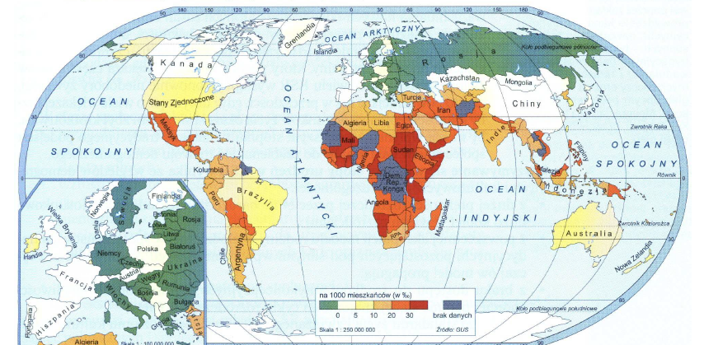
Ruch naturalny ludności

Slide 47
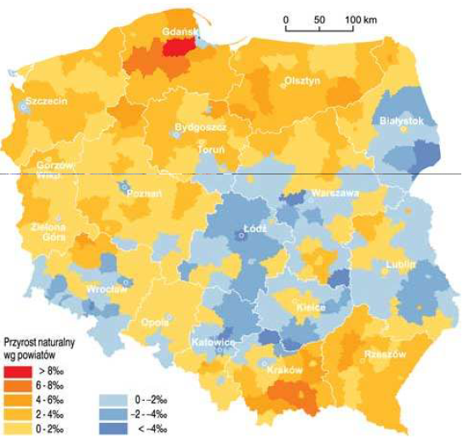
Ruch naturalny ludności w 2012 roku

Slide 48
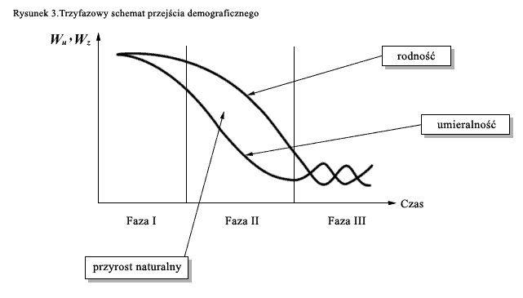
MODEL 3 FAZOWY

Slide 49
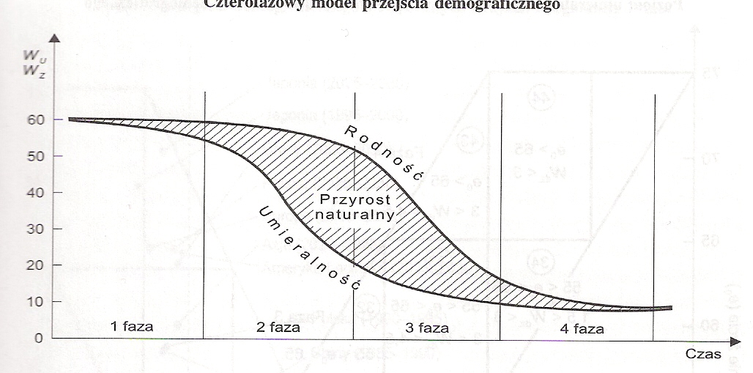
MODEL 4 FAZOWY

Slide 50
Model pierwszego i drugiego przejścia demograficznego

Slide 53
PROCESY DEMOGRAFICZNE:
Ruch wędrówkowy - migracje zewnętrzne i wewnętrzne
Przykładowe problemy:
wewnętrzny ruch wędrówkowy i jego pomiar
ruchy wahadłowe
pomiar migracji zagranicznych
poziom czasowych migracji
prawidłowości współczesnych zmian.
czynniki determinujące zmiany skali czasowych migracji zagranicznych
prognozy

Slide 57
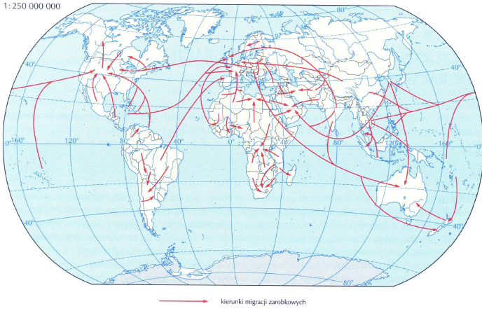
KIERUNKI MIGRACJI

Slide 58
Kraje docelowe polskich migrantów, 2002 i 2011 (dane spisowe), w %

Slide 59
Polscy migranci według regionu pochodzenia, 2002 i 2011 (dane spisowe), w tysiącach

Slide 60
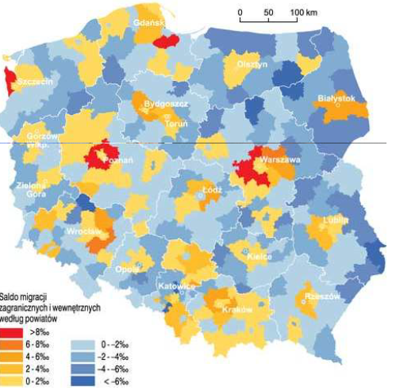
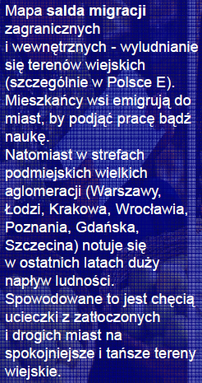
SALDO MIGRACJI

